Slide 1
Цель урока:
Познакомить с рассказом Е. Пермяка
«Чужая калитка».
Расширить знания учащихся о профессиях; довести до сознания детей, что труд в нашей стране должен стать потребностью человека;
развивать память, внимание, речь учащихся.

Slide 2
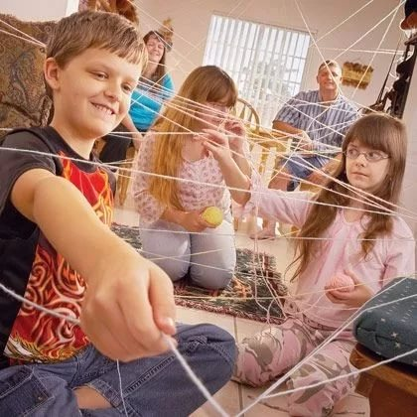
Организационный момент.
Тренинг «Добрый клубок»

Slide 6
«ЖИЗНЬ ДАНА НА ДОБРЫЕ ДЕЛА»

Slide 7
« Чужая калитка»

Slide 8
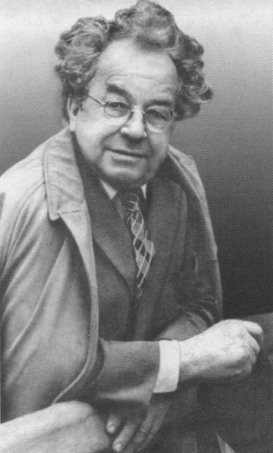
ЕВГЕНИЙ
АНДРЕЕВИЧ
ВИСCОВ
(ПЕРМЯК)
1902 - 1982

Slide 9
Биография Е.Пермяка.
Евгений Андреевич Висов(Пермяк) родился 31 октября 1902 года в городе Перми на Урале. Этот город сыграл большую роль в его жизни: недаром писатель своей настоящей фамилии предпочел псевдоним Пермяк.
Детские и юношеские годы прошли в маленьком городке Воткинске, где мальчик жил с бабушкой, дедушкой и тетей, которые его очень любили и заботились о нем.
В Воткинске Женя учился в школе, прогимназии и гимназии. Там он освоил пять ремесел: столярное, слесарное, сапожное, кузнечное и токарное.
В Воткинске стал писать свои первые заметки и стихи. Подписывал псевдонимом «Мастер Непряхин».
В 1930 году Евгений Пермяк окончил педагогический факультет Пермского университета. Вскоре уехал в Москву и стал писателем.
В годы Великой Отечественной войны Пермяк находился в Свердловске.
Там он подружился с известным писателем Павлом Бажовым.
Умер Евгений Пермяк в 1982 году.

Slide 10
ЧЕМУ МЫ НАУЧИМСЯ
Мы будем смотреть рассказ «Чужая калитка» и мы научимся:
Понимать содержание прослушанного и отвечать на простые вопросы.

Slide 11
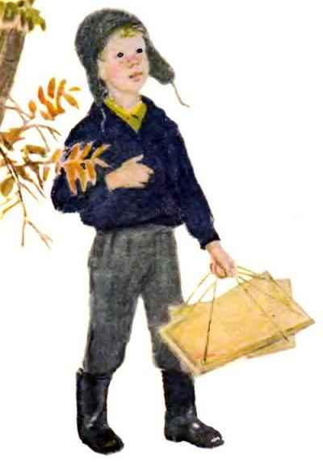
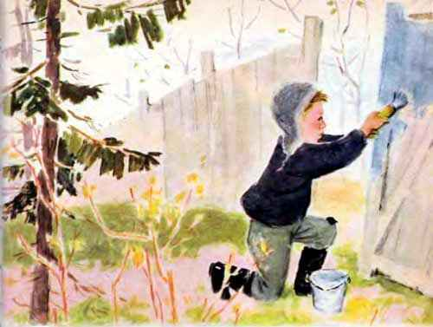
Просмотр рассказа
" Чужая калитка"

Slide 12
Вопросы:
-Как дед воспитывал внука?
-О чем он говорил с ним?
-Каким человеком рос его внук?
-Как дед догадался о добрых делах внука?

Slide 13
.
Работа по группам
1 группа
«Собери пословицу».
Составить пословицы. Объяснить смысл.
«БЕЗ ТРУДОВ НЕТ И ПЛОДОВ»
«БЕЗ ТРУДА, НЕ ВЫЛОВИШЬ И РЫБКУ ИЗ ПРУДА»
«КОНЧИЛ ДЕЛО – ГУЛЯЙ СМЕЛО»
«МАЛЕНЬКОЕ ДЕЛО ЛУЧШЕ БОЛЬШОГО БЕЗДЕЛЬЯ»

Slide 14
2 группа. Построй дом.
Загадка о семье.
Без чего на белом свете
Взрослым не прожить и детям?
Кто поддержит вас, друзья?
Ваша дружная...

Slide 15
3 группа
Составление синквейн со словом - "Труд"
Труд
2 прилагательных
3 глагола
Мое отношение
Синоним к слову

